Slide 1
아파치 스파크란
Chapter 1

Slide 2
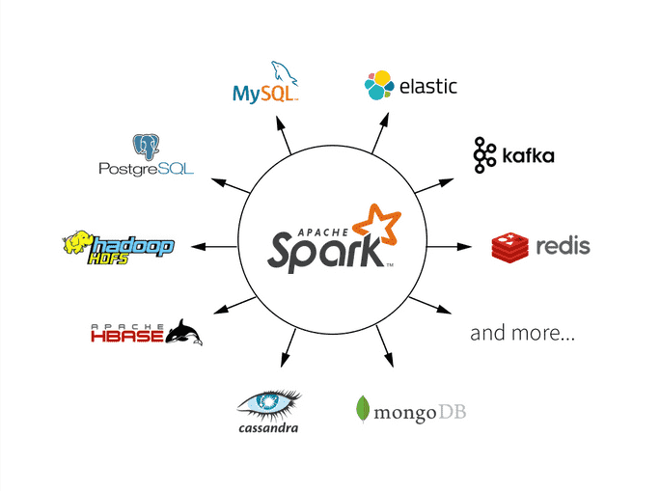
스파크의 개념
빅데이터 통합 플랫폼
초고속 병렬 처리, 데이터 가공 추출, 데이터 분석 전처리
일관성 있는 조합형 API, 프레임워크 조합
데이터 연산의 역할 (O), 영구 저장소 역할 (X)
외부 오픈소스 라이브러리 제공
Notes:
스파크는 언어인가?
언어는 아니고 라이브러리나 컴포넌트, 시스템을 총괄해 말하는 플랫폼
SQL 자바 R –도 좋은데, 가장 좋은 건 자바!

Slide 3
스파크의 실행
스칼라, 파이썬, SQL, 자바, R에서 사용가능
스칼라로 구현 되어 자바 가상 머신 기반으로 동작함.
로컬에서는 윈도우보다, 리눅스에서 속도가 더 빠름 (우분투 적극 권장)
Cloud에서는 databricks, colab, zeppelin 사용 가능
Databricks에서는 R, 자바, 파이썬, 스칼라 모두 가능. 따로 스파크 작동을 위한 사전 다운로드 불필요

Slide 4
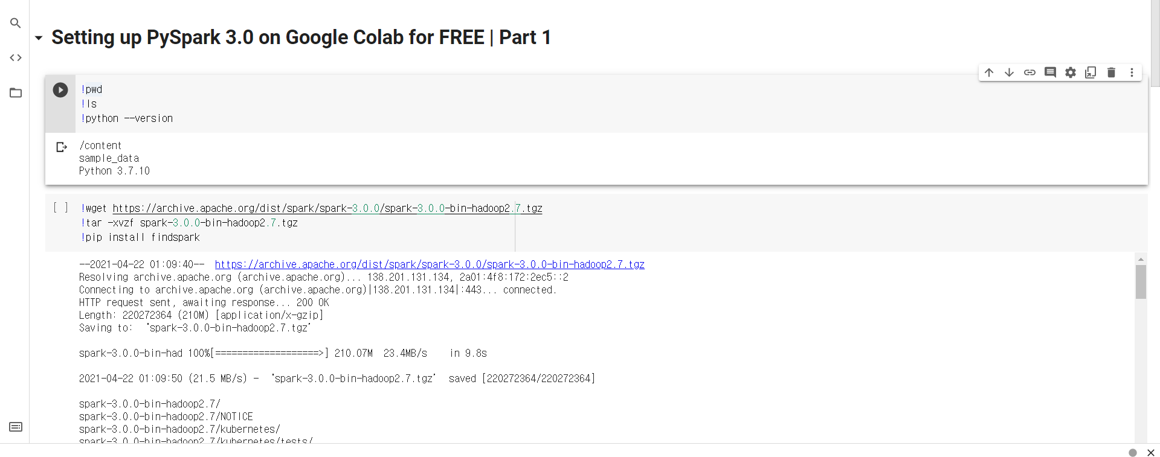
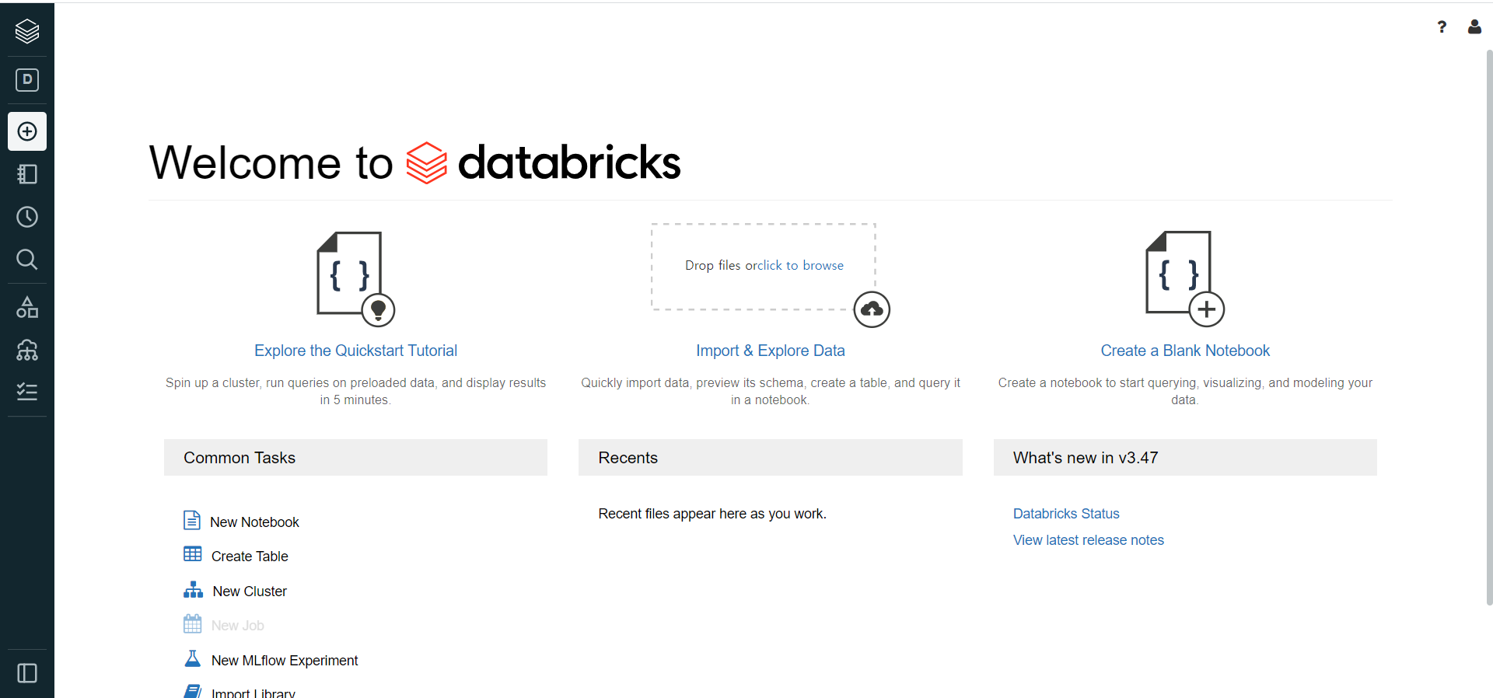
스파크의 실행

Slide 5
스파크의 실행
콘솔 실행 (층)
파이썬
./bin/pyspark
스칼라
./bin/spark-shell
경로 설정 구체적으로 해야…
Notes:
경로설정 확실하게 해야함!

Slide 6
스파크 간단히 살펴보기
Chapter 2

Slide 7
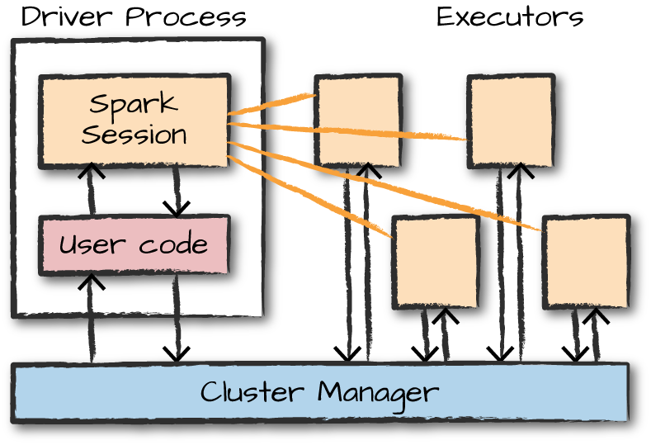
스파크 애플리케이션
Spark Driver는 한 개의 노드에서 실행되며, 스파크 전체의 main() 함수를 실행한다.
Executer는 다수의 worker 노드에서 실행되는 프로세스로, Spark Driver가 할당한 작업(task)을 수행하여 결과를 반환한다.
Notes:
스파크 드라이버:어플리케이션 내 정보의 유지 관리, 익스큐터의 실행 및 실행 분석, 배포 등의 역할을 수행한다. 사용자가 구성한 사용자 프로그램(Job)을 task 단위로 변환하여, Executor로 전달한다.
익시큐터: 또한 블록매니저를 통해 cache하는 RDD를 저장한다.
1개의 스파크 어플리케이션에는 1개의 Spark Driver와 N개의 Executor가 존재한다. 이 때, Executor는 Cluster Manager에 의하여 해당 스파크 어플리케이션에 할당되며, 해당 스파크 어플리케이션이 완전히 종료된 후 할당에서 해방된다. 그렇기 때문에, 서로 다른 스파크 어플리케이션 간의 직접적인 데이터 공유는 불가능하다. (각 스파크 어플리케이션이 별도의 JVM프로세스에서 동작하므로)

Slide 8
스파크 애플리케이션
사용자가 Spark-submit을 통해 어플리케이션을 제출한다.
Spark Driver가 main()을 실행하며, SparkContext를 생성한다.
SparkContext가 Cluster Manager와 연결된다.
Spark Driver가 Cluster Manager로부터 Executor 실행을 위한 리소스를 요청한다.
Spark Context는 작업 내용을 task 단위로 분할하여 Excutor에 보낸다. 각 Executor는 작업을 수행하고, 결과를 저장한다.
Notes:
최신에는 SparkContext를 생성하지 않는다고 한다.

Slide 9
SparkSession
SparkSession은 모든 Spark 작업의 시작점
대화형 모드: 자동으로 SparkSession 생성
스탠드얼론 어플리케이션: SparkSession 직접 생성해야함
from pyspark.sql import SparkSession
spark = SparkSession.builder.master("local[*]").getOrCreate()
Notes:
스파크 세션을 설정하지 않으면 시작하지않는다. 그래서 스파크 시작은 스파크 세션으로 한다.

Slide 10

SparkSession
클러스터 종류
Cluster 환경에서 실행하는 것이 일반적
스파크 로컬 모드, 스파크 로컬 클러스터 모드, 스파크 자체 클러스터 모드 (standalone), YARN 클러스터 모드, 메소스 클러스터 모드

Slide 11
DataFrame
대표적 구조적 API
컬럼에 이름을 붙인 스프레드시트
스키마: Dataframe의 구조, 지정되지 않으면 실행이 되지 않음.
판다스 Dataframe과 상호 전환 가능

Slide 12
DataFrame
파티션: 클러스터의 물리적 머신에 존재하는 로우의 집합
Dataframe에서는 익스큐터가 병렬로 작업을 수행할 있게 하는 파티션 분배를 자동 처리
저수준 API인 RDD에서는 수동으로 처리해야 했음.

Slide 13
트랜스포메이션
스파크의 데이터 구조는 한 번 생성하면 변경할 수 없음.
트랜스포메이션은 Dataframe 변경방법을 스파크에 알려줌
myRange = spark.range(1000).toDF("number")
divisBy2 = myRange.where("number % 2 = 0")
위 코드를 실행해도 추상적인 트랜스포메이션만 지정한 상태라 액션을 수행하지 않으면 실제 트랜스포메이션을 하지 않음.

Slide 14
트랜스포메이션
좁은 의존성과 넓은 의존성 : 차후 논의
스파크는 지연연산을 함으로써 ,처리에 필요한 자원을 최소화 합니다.
액션을 지정하면 스파크 잡이 시작됨
스파크 잡은 필터(좁은 트랜스포메이션)을 수행한 후 파티션별로 레코드수를 카운트(넓은 트랜스포메이션)을 함.

Slide 15
종합 예제
콘솔에서 수행하는 스키마 추론: 수행 방법 연구 필요
path="/home/kim/data/spark_books/flight-data/csv/2015-summary.csv"
flightData2015 = spark.read.option("inferSchema", "true").option("header", "true").csv(path)
inferSchema: schema를 Spark이 자동으로 알아내는 경우 사용
header: 첫 줄이 data가 아닌 헤더인 경우 "true"로 설정

Slide 16
종합 예제
Explain 메서드
경험상, 검색상 잘 쓰이지 않는 메서드, 구조적 이해를 돕기 위해 쓰는 것

Slide 17
스파크 기능 둘러보기
Chapter 3

Slide 18
운영용 애플리케이션 실행
실행 방법 논의 필요

Slide 19
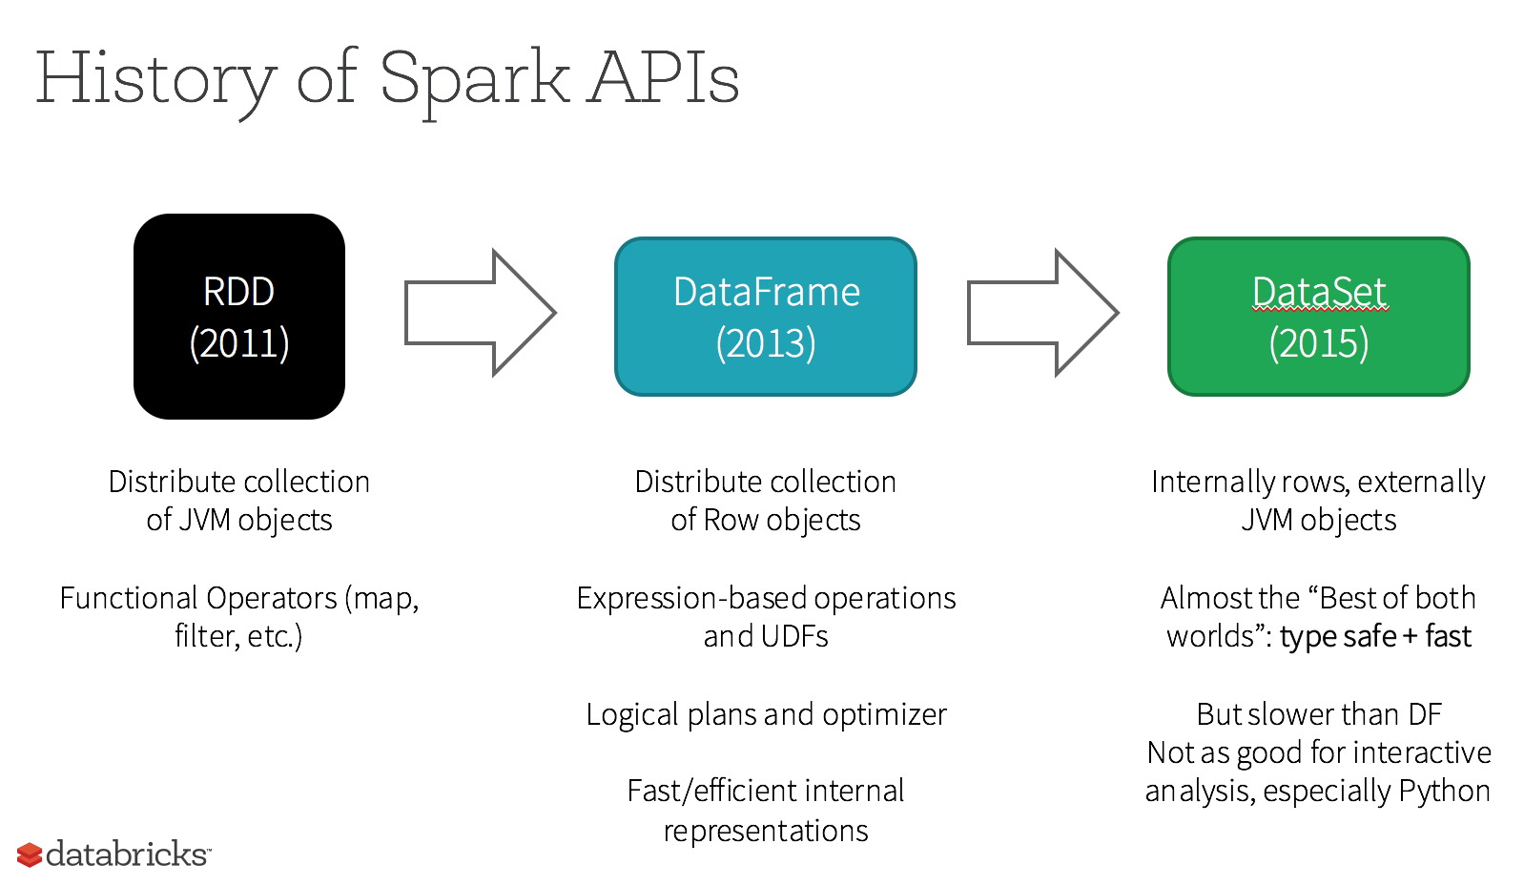
Dataset
스칼라,자바에서만 사용가능한 API
DataFrame 기능만으로는 수행할 연산을 표현할 수 없을 때
성능 저하를 감수하면서 타입 안정성(type-safe)을 가진 데이터 타입을 사용하고 싶을 때
차후 논의
Notes:
DataFrame 기능만으로는 수행할 연산을 표현할 수 없을 때
복잡한 비즈니스 로직을 SQL이나 DataFrame 대신 단일 함수로 인코딩해야 하는 경우
성능 저하를 감수하면서 타입 안정성(type-safe)을 가진 데이터 타입을 사용하고 싶을 때
사용할 Function과 대상 Object의 데이터 타입이 맞지 않는 경우 처럼 데이터 타입이 유효하지 않은 작업을 수행하지 못하도록 방어적 코드, 정확도 높은 프로그램 개발을 위해 Dataset을 사용하는 것이 좋은 선택일 수 있다.
단일 노드의 워크로드와 스파크 워크로드에서 전체 로우에 대한 다양한 트랜스포메이션을 재사용해야 하는 경우
케이스 클래스로 구현된 데이터 타입을 사용해 모든 데이터와 트랜스포메이션을 정의해 재사용
DataFrame과 Dataset을 동시에 사용하는 경우도 다수 존재.
(ETL 트랜스포메이션의 마지막, 혹은 첫 단계에서 변환 사용을 하는 경우도 있음)

Slide 20
구조적 스트리밍
여러 프로세스에서 데이터가 꾸준하게 생성 될때 사용
staticDataFrame = spark.read.format("csv")\
.option("header", "true")\
.option("inferSchema", "true")\
.load("/home/kim/data/spark_books/retail-data/by-day/*.csv")
staticDataFrame.createOrReplaceTempView("retail_data")
staticSchema = staticDataFrame.schema

Slide 21
구조적 스트리밍
staticDataFrame\
.selectExpr(
"CustomerId",
"(UnitPrice * Quantity) as total_cost",
"InvoiceDate")\
.groupBy(
col("CustomerId"), window(col("InvoiceDate"), "1 day"))\
.sum("total_cost")\
.show(5)
+----------+--------------------+------------------+ |CustomerId| window| sum(total_cost)| +----------+--------------------+------------------+ | 13417.0|[2011-12-04 09:00...| 404.83| | 15358.0|[2011-12-05 09:00...| 830.0600000000003| | 15392.0|[2011-12-05 09:00...|304.40999999999997| | 15290.0|[2011-12-05 09:00...|263.02000000000004| | 16811.0|[2011-12-05 09:00...| 232.3| +----------+--------------------+------------------+ only showing top 5 rows

